Slide 1
DX POR IMAGEN TALLERES INTEGRADOS III
Hospital General Universitario de Elche
Servicio de Cardiología; aprobado por Dr. García Honrubia
Teresa Blasco Ruso

Slide 2
RESUMEN DEL CASO
Motivo de consulta: varón de 41 años que acude por palpitaciones.
Antecedentes: No RAMc. No FRCV. Niega hábitos tóxicos. No Iqx. No tratamiento habitual.
Enfermedad actual: el paciente es remitido desde MAP por palpitaciones, con pulso rápido e irregular de un día de evolución y TA elevada (140/110 mmHg). Refiere ligera disnea de medianos esfuerzos. No dolor torácico ni cortejo vegetativo ni otra síntomatología.
Exploración: TA 105/70 mmHg; Tª 35,9ºC; FC 65 lpm; SatO2 98%. BEG. CyO. AC: rítmico, no soplos ni roce pericárdico. AP: MVC sin ruidos patológicos. ABD: anodino.

Slide 3
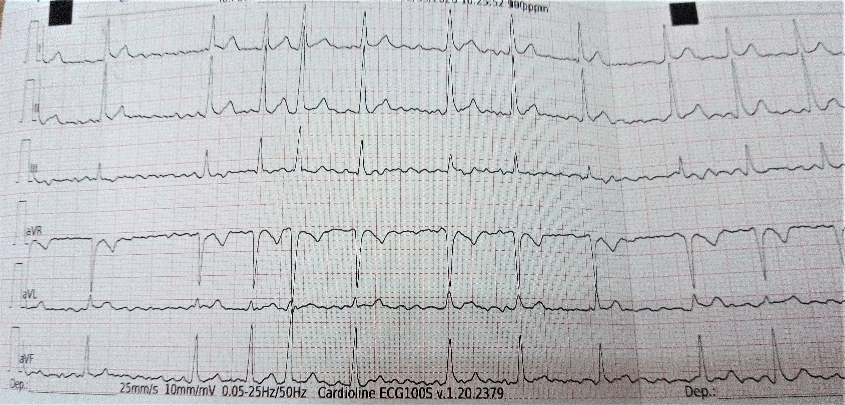

Slide 4
DIAGNÓSTICO
Fibrilación auricular (FA)

